Slide 1
爬蟲館擴充案-架審
提案人
數位科技處-唐俊智
金融技術部-李元生
2025.10

Slide 2
專案總覽
1. 建立擴充地端資料庫延伸，推廣爬蟲資料給集團內所需單位做應用。 2. 支援AI分析模型訓練與開發需求，可透過以DB Link連到去識別環境讀取爬蟲資料。
預估成本
專案目標
硬體成本：
  地端 : 使用既有資源(金控資料庫)
  雲端 : AWS 雲端服務網路流量費用預估 $USD 56元/月，由伊雲谷每月出帳，數科處依帳單進行撥款申請
軟體成本：
  廠商開發： 73.7 萬(議價前含稅) (資本支出)
IT(金控+IT)人力：6 人月
專案範圍
1. 優化資料存儲：優化資料庫，減少重複的資料儲存。 2. 建地端資料庫：優化資料取得方式，使內部系統透過資料庫 連線，取用爬蟲資料。
專案團隊
專案時程
專案督導：張天豪、趙長宏
專案經理(金控數科處)：周國靖、唐俊智
資訊處-負責窗口(技術諮詢)：李元生、王炳森、莊佳叡
資訊處：資料庫應用科、系統管理科、網路管理科、雲端容器科
階段 | 工作項目 | 開始日 | 截止日
流程作業 | 合規、架構確認、數科核備 | 2025.07 | 2025.10
環境建置 | 專案啟動、基礎環境建立 | 2025.10 | 2025.11
開發作業 | 1.前台功能程式開發 2.資料存儲優化程式開發 | 2025.10 | 2025.12
測試上線 | 功能測試(SIT,UAT)、上線 | 2026.01 | 2026.03

Slide 3
專案目標
01
02
優化資料存儲
建地端資料庫 (MSSQL)
優化現有爬蟲館資料集（如Primary Key、Index、歷史資料留存）
提供”保留歷史”、”僅保留最新”兩種方式供資料儲存
優化後的資料，寫入雲端資料庫時，同時寫一份到地端資料庫
一次性從雲端搬移的資料至地端資料庫
爬蟲館擴充案計畫目標

Slide 4
專案範圍
類型
項目
負責單位
需求盤點
資料庫規劃
需求盤點，平台設計規劃，擬定測試規劃方向
數位科技處
數據整合經營組
資料品質盤點，確認各爬蟲資料集PK設定方式
爬蟲館
需求開發
資料存儲方式優化、新增Key值設定功能
創新金融科
修改程式、異動地端資料庫資料表
環境設定
換版流程
AWS環境設定(防火牆、Domain及IP)
資料庫應用科
創新金融科
系統管理科
網路管理科
雲端容器科
地端資料庫建置設定(建資料表、管控權限)
開發、測試換版

Slide 5
專案效益
解決痛點
1.資料量因每日重複累存，倍數增長，佔據空間。
2.地端系統無法直接存取AWS MySQL資料。
3.資料讀取僅限手動訂閱下載，內部系統應用需人工介入。
爬蟲館
全量提供原檔
個人
電腦
內部系統DB
手動訂閱
手動刪除重複資料
整併加工後上傳
預期效益
1.優化資料存儲方式，減少重複的資料儲存。
2.建地端資料庫，優化資料取得方式，使內部系統透過資料庫連線，可共用爬蟲資料。
3.預估節省人力成本(每年6萬)，解決痛點如下圖示意，彰顯此案價值。
incremental
爬蟲館
地端DB
(MSSQL)
內部系統DB
批次排程
加入PKey判斷
DB Link
Notes:
1.資料庫無法承載大規模資料，存取效率下降，且缺乏歷史資料保存能力。
3.重複頻繁之取用資料流程，以財管應用情境為例：
．現況：同仁定期訂閱需手動下載6個檔案，刪除重複資料，手動執行檔案整併，再上傳財管系統，流程冗長。
．改善後：加入PKey值(日期欄位)判斷後，於爬蟲館平台可設定，重複資料後整併，再上傳財管系統，簡化流程。

Slide 6



使用情境_現況
Data
Source1
Data
Source2
①爬蟲程式爬取資料
正式環境
AI組應用
爬蟲館 Prod
aws-prod-dmz-crawler-1 (10.6.10.175)
aws-prod-dmz-crawler-2 (10.6.11.104)
上傳到應用系統資料庫
Lambda/
Fargate
.csv 整理檔
S3
資料重複累積儲存
MySQL
人工下載爬蟲資料集
執行資料清洗彙整

Slide 7
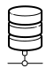
使用情境_擴充案正式
Data
Source1
Data
Source2
①爬蟲程式爬取資料
正式環境
AI組應用
爬蟲館 AP Prod
aws-prod-dmz-crawler-1 (10.6.10.175)
aws-prod-dmz-crawler-2 (10.6.11.104)
MSSQL取用資料
Lambda/
Fargate
.csv 整理檔
S3
優化
資料存儲
地端正式DB
D100_Prod
(10.240.19.4)
MySQL
2.取得爬蟲整理檔及資料字典
圖示說明：
1-1.當爬蟲爬取資料時，呼叫爬蟲館API從S3下載檔案寫入MySQL，接續1-2更新地端MSSQL資料
1-2.呼叫API通知GW對地端MSSQL進行資料更新
AP-GW_Prod
(Non DMZ)
MSSQL
(全集團共用)
尚未建置項目
圖二：爬蟲館MySQL資料庫與地端MSSQL
已建置項目
3.寫入整理檔及資料到地端MSSQL資料庫

Slide 8
使用情境_擴充案測試
Data
Source1
Data
Source2
測試環境
AI組應用
①爬蟲程式爬取資料
爬蟲館 AP測試機
aws-test-dmz-crawler
(10.6.100.36)
MSSQL取用資料
Lambda/
Fargate
.csv 整理檔
S3
優化
資料存儲
地端測試DB
D100_SIT
(10.11.144.234)
MySQL
2.取得爬蟲整理檔及資料字典
圖示說明：
1-1.當爬蟲爬取資料時，呼叫爬蟲館API從S3下載檔案寫入MySQL，接續1-2更新地端MSSQL資料
1-2.呼叫API通知GW對地端MSSQL進行資料更新
AP-GW_Test
(Non DMZ)
MSSQL
(全集團共用)
尚未建置項目
圖二：爬蟲館MySQL資料庫與地端MSSQL
已建置項目
3.寫入整理檔及資料到地端MSSQL資料庫
Notes:
地端測試DB
D100_SIT
(10.11.144.234)

Slide 9
爬蟲館擴充案功能列表
 | 功能 | 角色 | 細項功能
前台 | 指定PK，決定資料保存方式 | 爬蟲館擁有者、 爬蟲館使用者 | 指定PK，連動到資料庫變更PK的設定 提供兩種資料儲存方式：保留歷史、僅保留最新 資料庫加入三個欄位：建立時間、修改時間、是否刪除
後台 | 雲端MySQL資料庫優化 | 爬蟲館管理者 | 加入PK設定 舊資料依據資料儲存方式處理
 | 寫入地端MSSQL | 爬蟲館管理者 | 資料寫入雲端MYSQL時，同時寫入地端MSSQL 包含在指定PK後影響到雲端MYSQL的所有操作
 | 一次性資料搬移 | 爬蟲館擁有者、 爬蟲館管理者 | 優化後的爬蟲雲端MYSQL資料庫一次性搬移到地端MSSQL，其中包含schema設定
爬蟲館使用者：於爬蟲館訂閱服務使用資料之單位人員。(各業務單位)
爬蟲館擁有者：負責訂定與監管爬蟲館資料業務規則，及使用者權限申請之評估及審核。(數科處)
爬蟲館管理者：負責實際執行爬蟲館平台程式資料集上下架、權限設定、效能監控等維運作業。(資訊處)
Notes:
爬蟲館使用者=使用單位
爬蟲館維運者=資訊處(資料庫應用科/創新金融科/系統管理科/網路管理科/雲端容器科)
爬蟲館管理者=數科處

Slide 10
開發測試說明
開發項目 | 內容
爬蟲MySQL資料庫優化 | 爬蟲館選取方式決定資料處理方式 爬蟲館上增加指定PK，資料保存方式 若選保留歷史則資料每次累積 若選僅保留最新，則寫入最新資料，並對既有重複資料做覆蓋，舊有不重複資料不異動
地端MSSQL環境建置 | 含DB設定權限.程式開發完成，確認D100主機空間、資源、IP等資訊 SQL Server需開通Mail Server SMTP連線，可發送告警信件
寫入地端MSSQL | 爬蟲資料寫入雲端MYSQL時，同時寫入地端MSSQL，其中包含在爬蟲館影響到雲端MYSQL的所有操作，如新增的爬蟲資料集、PK更換等操作，在雲端做新舊資料比較後，再將更新的內容寫入地端MSSQL
一次性資料搬移 | 針對優化後的爬蟲雲端MYSQL資料庫一次性搬移到地端MSSQL，其中包含schema設定，需與雲端MYSQL一致 爬蟲館存放公開資料，因此全集團使用者皆可申請讀取地端DB資料 未來若納管之資料集有授權限制，將依規範設定使用者讀取權限
資訊處(自行開發) | 以上功能偏向於原平台的擴充，故以資訊需求單CR 的方式進行開發建置。
測試項目 | 內容
財管處爬蟲6支 手動/自動訂閱 | 財管處維持爬蟲館平台訂閱功能，進行資料修前後比對驗證
財管處爬蟲6支 DB Link | 數據組，開通地端資料庫開發機查詢權限，驗測DB Link連線功能，驗測財管處爬蟲6支爬蟲資料、資料字典
地端資料庫DB Link | 數科處-AI組，開通地端資料庫開發機查詢權限，驗測DB Link連線功能，驗測爬蟲資料、資料字典
Notes:
智網通：若改為Java 17以上相關程式要大改主機上framework都需要升級
經查詢官方文件Java 11延伸版本可支援到2032
經威佑協助確認：未來新需求再行評估升級，主要是避免發生使用已經EOS的Java版本即可

Slide 11
年度成本估算
 |  |  | 年度費用估計(TWD)
維運費用 (每年) | 平台保固 【既有成本】 | 年度維護費 (2026.02.28~2027.02.27) | 282,300
 | AWS環境 【既有成本】 | 爬蟲館：依使用者計量計費 每月NT$28,282 | 339,384
 | 大數軟體資料訂閱 【既有成本】 | 商工行政：NT$ 4,500 政府資料開放：NT$ 4,500 比房網資料：NT$ 9,500 每月NT$ 18,500 | 222,000
 |  | 合計(A) | 843,684
 | 第一年投資成本(B) | 總計 | 843,684
 | 第二年投資成本(C) |  | 843,684
 | 第三年投資成本(D) |  | 843,684
 | 三年總投資成本 | 總計 | 2,531,052
Notes:
A=B，C=B+66960(第二年投資成本+擴充案維護費)，E以此類推
2025.10.16，不走廠商委外刪除本案一年保固期滿後增加年度維護費$ 66,960 (2027.Q2~2028.Q1)

Slide 12
專案時程
2026年3月
雲端服務2022 策略
爬蟲擴充案上線
2025年
2026年
1月 | 2月 | 3月 | 4月 | 5月 | 6月 | 7月 | 8月 | 9月 | 10月 | 11月 | 12月 | 1月 | 2月 | 3月 | 4月 | 5月
爬蟲館擴充案需求盤點
架構規劃設計、CR需求訪談
合規、架審、請採購
環境建置
程式開發
測試(SIT、UAT)
上線
教育訓練
文件驗收

Slide 13
附件

Slide 14
爬蟲程式ADO換版流程(包含Fargate和Lambda流程)
*藍色流程皆為創新金融科執行
*紅色流程為資訊處ADO審核流程
ADO流程
數科處
提供爬蟲程式原始碼
對爬蟲程式進行原始碼掃描(Fortify)&套件掃描(White Source)
上傳爬蟲程式(ZIP)至Build Server
從行內Quay
Pull Base Image至
Build Server
Build Crawler Image
(Base Image+爬蟲程式+套件)
(For Fargate)
行內Quay
資管科->DBA->系統科皆核准後才繼續進行部署
上傳爬蟲程式(ZIP)至AWS S3(For Lambda)
Push Crawler Image
AWS ECR
Notes:
出處：爬蟲館優化案架構審查-v7_補充20231121_改p.18新增p.46.pptx
路徑：\\10.11.6.12\dtd000\專案區\爬蟲館宇宙\4.1 爬蟲館優化案(二期)\1專案前\6 核備_創新金融科

Slide 15
爬蟲館營運分析統計
註1. 網站改版可能導致爬蟲擷取失敗，這類情況會記錄在障礙率中，作為穩定性監控依據。
圖一
圖二
圖三
說明：
圖一、2025年前三名資料集總使用量達1,173次，其中【銀行局金融簡表】為最常被使用的資料集，使用次數達598次。
圖二、2024至2025年8月統計，共有22位有效的使用者，累計訂閱93項資料集，顯示用戶對資料集需求持續提升。
圖三、2025年障礙率為4.69%，較2024年度的10.33%下降5.64%，反映系統穩定性明顯改善，相關優化作業成效顯著。
Notes:
當網站進行改版或內容更新時，原有的網頁結構、資料格式或路徑可能發生變化，導致既有的爬蟲程式無法正確擷取所需資料。此類因網站變動造成的資料擷取失敗事件，會統一記錄於「障礙率」指標中。障礙率可用以量化爬蟲因外部網站異動而產生的失敗比例，並作為後續爬蟲維護、調整及風險控管的重要依據。

Slide 16
爬蟲館營運分析比較
爬蟲館現況
各項指標
對象
功能
時間區間 | 使用者數量 | 資料集 訂閱數量 | 訂閱 成長比例
2023年 | 20 | 31 | -
2024-2025年 | 22 | 93 | 200%↑
總計 | 42 | 124 | -
  查詢公開資訊使用者
  下載CSV檔
  訂閱批次Outlook收檔
痛點
  判斷排除重複資料，清整後才能應用
時間區間 | 爬蟲障礙數 | 障礙率 | 升降比例
2023年 | 0 | 0% | -
2024年 | 22 | 10.33% | 10.33%↑
2025年 | 10 | 4.69% | -5.64%
爬蟲館未來
對象
功能
  內部資料庫
  (AI模型、報表應用)
  原功能外，增加地端資料庫與DB LINK
  2024-2025年使用者數量穩定，資料集訂閱數成長200%，顯示用戶需求提升。
  爬蟲館2023年底建置，2024年起統計障礙率，2025年障礙率由10.33%降至4.69%，改善5.64%。
  整體而言，資料集訂閱與系統穩定性均有明顯進步，未來將持續優化儲存方式並擴充功能。
解方
  優化資料存儲方式、設定PKEY
Notes:
實際計算：
成長比例=93−3131×100%=6231×100%=200%
\text{成長比例} = \frac{93-31}{31} \times 100% = \frac{62}{31} \times 100% = 200%
成長比例=3193−31​×100%=3162​×100%=200%

Slide 17
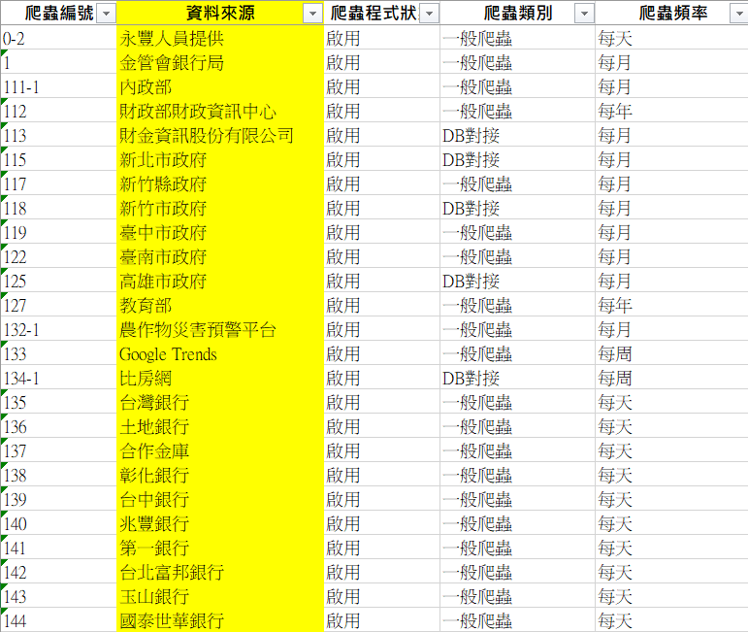
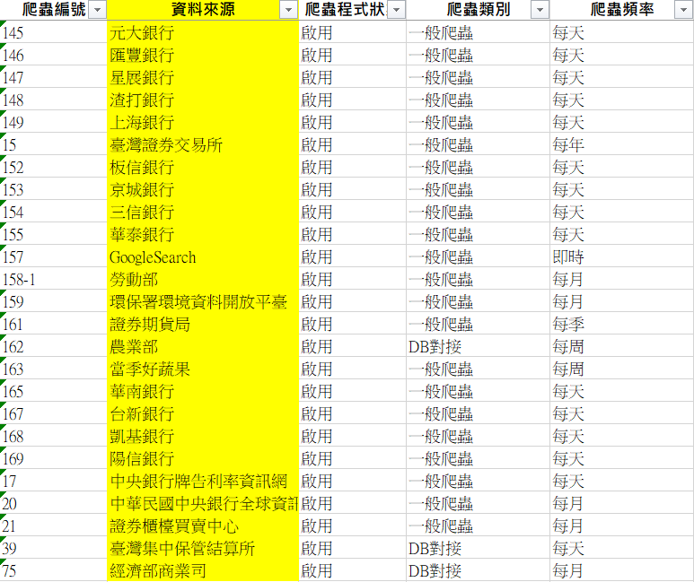
爬蟲館現況統計(截至2025/10/9)
資料集申請量
子公司 | 啟用 | 停用 | 小計
銀行 | 113 | 92 | 205
證券 | - | 3 | 3
租賃 | 1 | 4 | 5
總計 | 114 | 99 | 213
註1：依據相同爬蟲資料來源去重複統計清單如右

Slide 18
系統隱形成本揭露
本案未增加新機器，沿用目前數科處底下既有系統軟硬體設備(MSSQL資料庫-D100)
大項 | 品項/單位 | 單價 (新台幣萬元) | 申請 單位數 | 金額 (新台幣萬元)
1.虛擬主機 | VM 2core/4G (依CPU或RAM之倍數取大者類推) | 3.5 | 2 | 7
2.作業系統 | Windows VM OS License/套 | 3.2 | 1 | 3.2
 | RedHat VM OS License Premium/套 | 4 | 0
 | RedHat VM OS License Std/套 | 3 | 0
3.儲存空間 | Unity SSD快速磁碟 1TB | 16 | 0.35 | 5.6
 | DD備份空間 1TB (DD與使用空間1:1) | 14.5 | 0.35 | 5.075
4.其他授權 | RedHat Jboss ENT 1 core License Premium | 2.2 | 0
 | RedHat Jboss ENT 1 core License Std | 1.9 | 0
隱形成本總金額(萬元) |  |  | 20.875
Notes:
申請單位數：
虛擬主機：正式、測試各一
Windows VM OS License/套：正式一套，測試：微軟OS及資料庫版權，已包含於資訊處購買MSDN
Unity SSD快速磁碟 1TB、DD備份空間 1TB：
因使用空間不滿1TB，隱形成本以0.35做評估
(2025/8/28和系統管理科-志偉確認)

Slide 19
合併增加的儲存、流量成本
既有爬蟲資料庫，以硬碟儲存空間400 GB，預估每年流量大約70GB
(cpu、ram不升級情況下，大約56元美金/月)
詳細：
Region：東京
AWS服務：RDS MySQL
Node 數量：1台
Disk規格：General Purpose SSD(gp3) (12000 IOPS,500MiBps throughput)
描述：400GB儲存空間，每年70GB下載流量
每年儲存費： 400 x 0.138 x 12(月) = $662.4
每年外網下載流量：70 x 0.114 = $7.98 (年)
共計：$670.38(年) = $55.865(月)
計費單位：美金

Slide 20
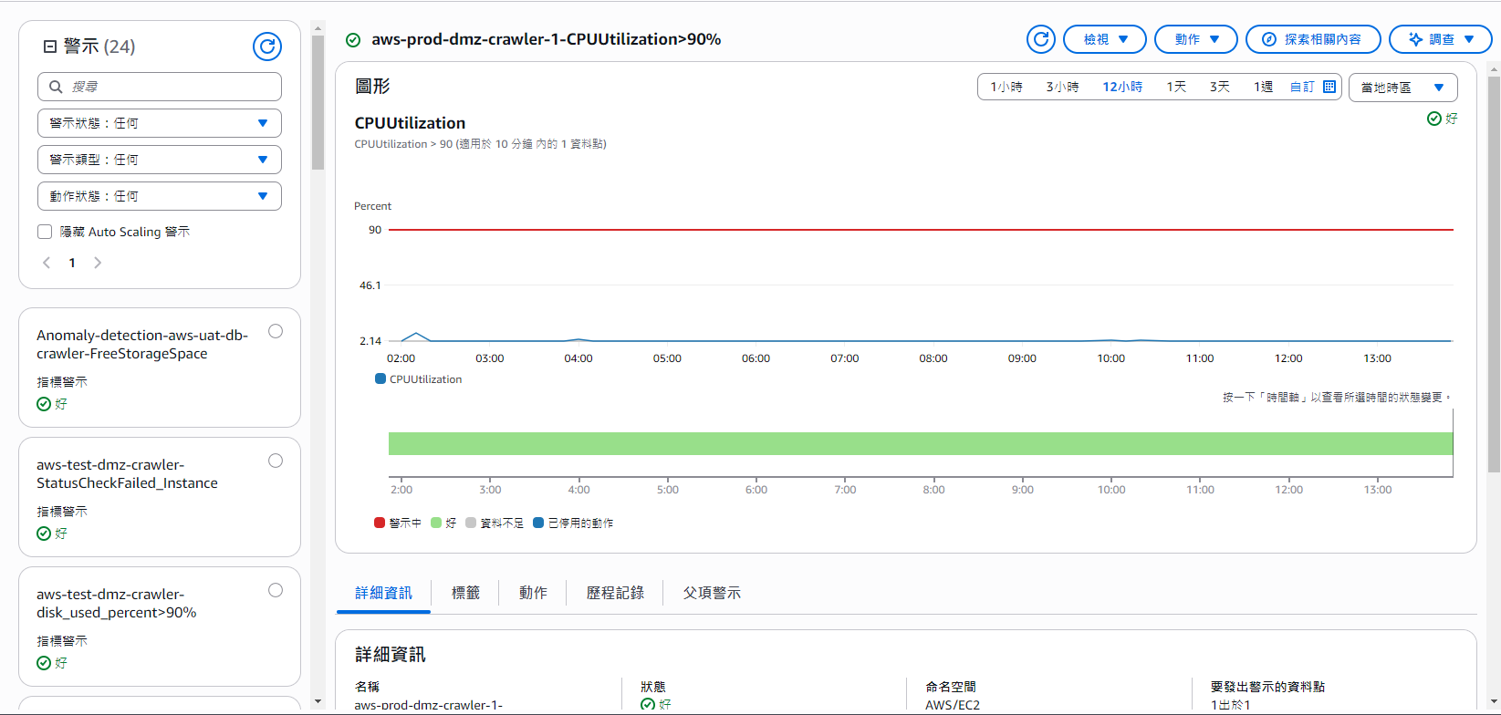
資料下載至地端預估量
擴充案架構從雲端EC2連線地端MSSQL，中間擬曾設一座AP-GW，架構圖流程為：
AWS EC2 (AP) -> AP-GW -> MSSQL，走TCP 1433
2. 預估需求的傳輸量、反應時間、及效能資訊如下，網路頻寬足以因應。
    傳輸量：以每一個資料來源(目前共77個來源，143支爬蟲)，每天執行一次的頻率估算，每日傳輸量約4.3Gb
    執行時間：以目前資料量最大的資料集爬蟲作業估算，每次執行時間最多約12分鐘
    CPU效能：截至目前為止系統效能從無發生過警訊，運行效能在可接受範圍內。

Slide 21
合規檢視
此次法規無修訂，已通過合規檢視會議

Slide 22
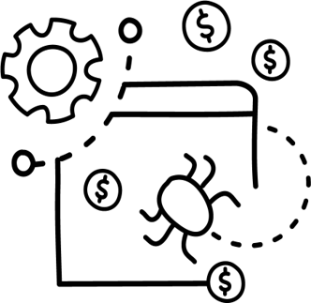
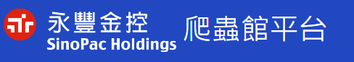
資料取用
資料取用
資料庫
對接
資料公開網站

Slide 23
資料保護
項目 | 合規說明
爬蟲館-功能 | 在AWS內部網路將爬蟲資料寫入地端內部資料庫，正式環境對接正式環境。
1.資料傳輸過程加密
  #雲端至地端資料傳輸，將採用加密設定（TLS）進行，防止資料在傳輸過程中遭竊取或竄改。
2.地端資料庫存取權限控管
  #地端資料庫將依據最小權限原則，設定嚴格的帳號權限與存取控管，僅授權必要人員及系統存取。
  #定期檢視與稽核存取紀錄，防範未授權存取或異常行為。
  #地端資料庫僅作為授權系統串接使用，所有資料存取均有紀錄可追蹤，符合公司資安規範。
3.資料庫弱點防護
  #地端資料庫主機與相關應用，已納入公司資安弱點掃描，定期進行弱點檢查與修補。
  #資料庫主機安裝防毒軟體，並定期更新病毒碼。(例如Windows update)

Slide 24
法規：金融機構資通系統與服務供應鏈風險管理規範
法規 | 合規說明
第二條 本規範所稱 金融機構 資通系統與服務供應鏈，係指提供銀行資通系統之軟硬體產品開發、建置或維運服務的組織或個人 (以下稱供應商 )，包含其 受託者 與跨機構合作夥伴。 資訊服務係指提供與電腦系統軟體或硬體有關之服務形態，包含系統發展類、維運管理類及雲端服務類。 第三條 本規範用詞定義如下： 一、核心業務：由銀行依業務運作中斷對客戶影響數等風險評估結果予以決定，評估範圍如：存款業務、放款業務、匯款業務、外匯業務等。 二、核心資通系統：支持核心業務持續運作必要之系統或設備。 三、第一類電腦系統：直接提供客戶自動化服務或對營運有重大影響之系統 如：電子銀行、分行 櫃台、 ATM 自動化服務、 SWIFT等系統 。 四、第二類電腦系統：經人工介入以直接或間接提供客戶服務之系統 如：作業中心、客戶服務等系統 。 五、第三類電腦系統：未接觸客戶資訊或服務且對營運無影響之系統或設備 如：人資、財會、總務等系統、物聯網設備 。 六、供應鏈資訊安全風險：源自供應商的資訊安全議題如：離職員工持有系統帳號、密碼及原始碼、對外服務系統管控不周或其他資訊安全事件等 ))，可能對銀行資通系統與資訊服務的機密性、完整性或可用性造成衝擊。 七、邊際防護：管控銀行與供應商之網路介接以限制未經授權之網路傳輸存取 如：內外網路架構、存取控制及資料傳輸等 。 第四條 資通 系統 與服務委外前，應分析及規劃下列供應鏈資訊安全事項： 一、應針對擬委外 之 項目執行資訊安全可行性分析： (一 )分析委外項目之資訊安全風險 如：可能受影響之資訊資產、流程及作業環境 與委外可行性，並依據分析結果擬訂資訊安全要求。 (二)將擬委外項目之資訊安全要求列入成本估算。 第五條 選擇供應商前，應執 行下列事項： 一、應依據委外項目之性質訂定供應商需求建議書，內容應明列： (一)供應商需符合之專業資格與資訊安全要求。 (二)資訊安全要求之服務水準。 二、選擇供應商過程，如涉及銀行資訊交換，銀行應備妥保密協議書，並於資訊交換前完成簽署。 三、應執行安全評估以選任合適之供應商： (一)注意作業委託供應商對銀行服務集中度之適度分散 ，如存在集中度過高之疑慮，應依評估結果擬訂對應之風險處理措施 。 (二)供應商對所委託項目之資訊安全管理機制。 (三)供應商與其提供產品或服務位置。 第六條 供應商之委託契約或相關文件中，應明確約定下列事項： 一、要求供應商遵守相關法令法規及其他適當資訊安全國際標準要求，並訂定供應商未符合資訊安全要求或服務水準時之罰責標準。 二、定義銀行與供應商之資訊安全權責，規範供應商應實施之資訊安全要求，應包含人員管理、資訊存取與傳輸安全管控機制等，以落實資通系統供應鏈邊際防護。 三、非經金融機構書面同意，不得將作業複委託他人。委外契約中應定義委託業務得否複委託、得複委託之範圍與對象，及複委託受託者應具備之資訊安全措施。 四、依據資料之機密等級、資料處理流程與傳輸方式，要求供應商實施資料安全管控。 五、與供應商約定各項服務要求，如：服務品質、水準、效能、供應商資訊安全事件應變與通報程序、資訊安全事件損害賠償責任、系統或程式定期檢測與修復要求、保固服務、異常管理等。 六、保留對供應商之稽核權。若供應商發生可能影響受託業務之資通安全事件時，應確保其本身、金融監督管理委員會及中央銀行，或其指定之人能取得供應商辦理受託業務之相關資訊，包括資通安全控管機制及相關系統之查核報告，及實地查核權力。 七、訂定資通系統功能需求或資訊建置要求，以及任何可能相關的開發方法、技術或實作，應包含資訊安全要求或控制措施。 八、訂定產品或服務之交付驗收程序和標準。 九、明確約定供應商交付之產品及其服務組件來源為合法取得或經合法授權使用。 十、要求供應商確保交付之資通系統或程式，包含供應商提供之產品及其服務組件，無惡意程式及後門程式，並取得相關安全性測試結果或供應商安全性承諾。 十一、訂定供應商契約終止時，資訊資產與資料返還、移交、刪除或銷毀之要求。 委託契約或相關文件與本規範規定不符者，銀行應執行供應鏈資訊安全風險評估，依評估結果擬訂對應之風險處理措施或接受風險並取得適當管理階層核准。 | 法規規範範圍為銀行，本案為金控案件，因此不屬於規範範圍內，但考量安全性，將執行下述事項以進行風險管理。 本專案系統風險為 第三類電腦系統 供應商已簽訂保密協議書 針對擬委外項目做資訊安全風險分析，將於簽約前確認合約內容符合資訊合約要項檢核表規範(大致符合供應鏈風險管理規範 )。

